Slide 1
第一周小组汇报：AR（增强现实）
第五组：孙羽茜 李瑞琪 支良 谭淞耀 姜春晓

Slide 2
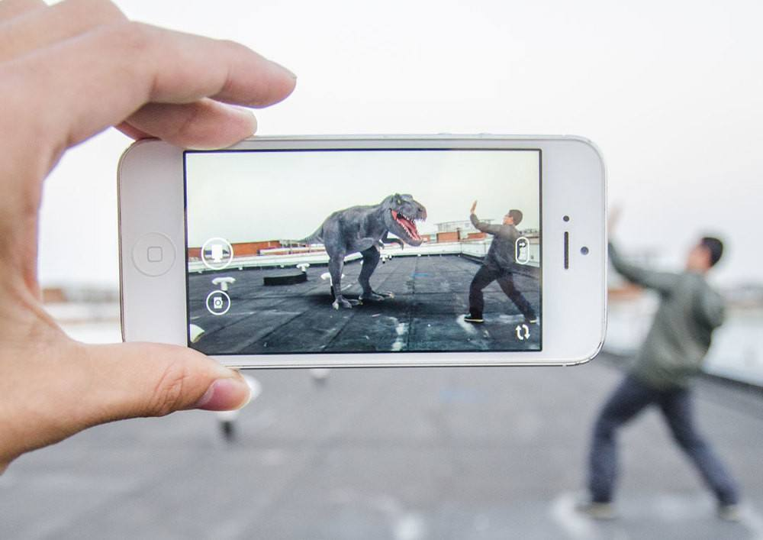
AR技术概念
增强现实(Augmented Reality，简称AR)是一种将真实的环境和虚拟的物体实时地叠加到同一个画面或空间同时存在的新技术。
虚拟+现实=增强现实
GRUCHU – Customer Interview Presentation

Slide 3
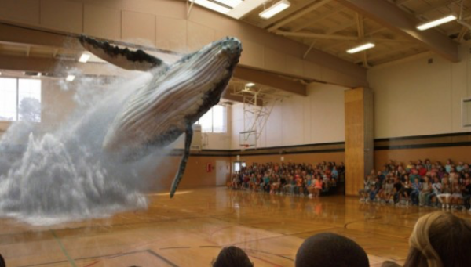
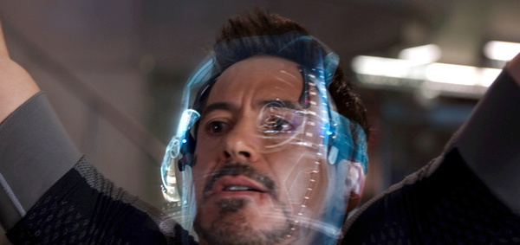
AR 最直观的解释就是：现实世界与虚拟内容融合而形成的效果，让人们更方便更直观地获取到信息。这些 AR 效果也在很多美国大片中出现过，比如说钢铁侠、美队等等，大家也应该有都看到过。这些其实就是 AR 效果，当然那些都是电影中的特效，现在还没有能力达到那个水平。
这张图片是一家名叫Magic Leap的AR公司的宣传视频截图，偌大的体育馆内鲸鱼向你扑面而来。虽然它也只是一个电影的特效，但是也是我们对于AR的发展，以及对于未来世界的一个景愿。

Slide 4
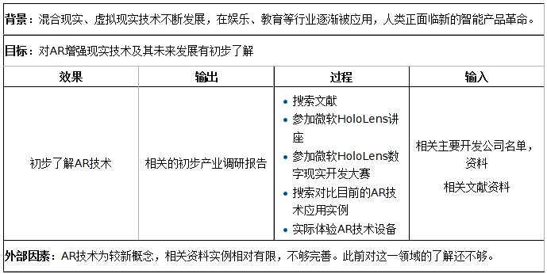
Logical Model
Customer Benefit
GRUCHU – Customer Interview Presentation

Slide 5
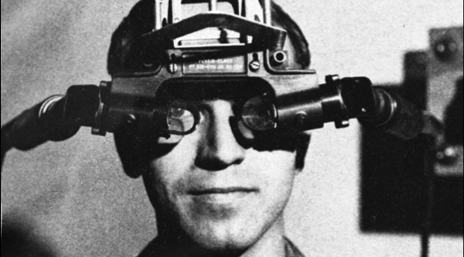
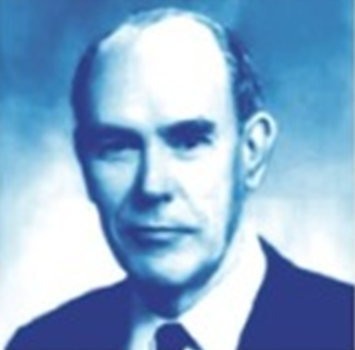
1966年：第一台AR设备
虽然增强现实与虚拟现实的起源甚至可以追溯至现代计算机技术的诞生，但与当代设备相仿的第一个原型机是著名计算机科学家、图灵奖获得者伊万·萨瑟兰（Ivan Sutherland）发明的头戴式显示器。1968年，作为哈弗大学电气工程副教授的萨瑟兰发明了名为“达摩克利斯之剑”的头戴式显示设备。整套系统将显示设备放置在用户头顶的天花板，并通过连接杆和头戴设备相连，能够将简单线框图转换为3D效果的图像。
从结构上来说，这种头戴式显示器（HMD）和现在的各种AR以及VR产品也是惊人的相似。与现在索尼的增强现实设备Wonderbook或者是类似于诺基亚的移动应用HERE City Lens相比，当时的头戴式显示器除了无法实现的娱乐功能，其技术原理与增强现实没有什么两样。

Slide 6
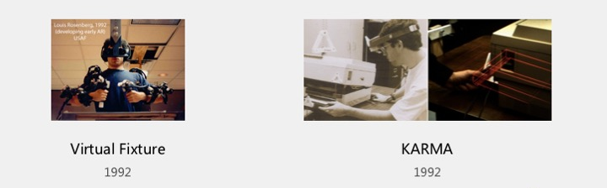
1992年：AR名称正式诞生
波音公司的研究人员汤姆（Tom Caudell）在论文中首次使用了增强现实（Augmented Reality ）这个词，用来描述将计算机呈现的元素覆盖在真实世界上这一技术。Caudell 和 Mizell 讨论了增强现实相对于虚拟现实（VR）的优点，例如因为需要计算机呈现的元素相对较少，因此对处理能力的要求也较低。同时他们也知道为了使得虚拟世界和真实世界更好地结合，对于增强现实的定位（registration）技术的要求在不断增强。
随后的几年，AR 才慢慢开始在专业领域内开始展露头脚。比如1992年，美国空军研发的虚拟帮助系统以及哥伦比亚大学的 KARMA 修理帮助系统。

Slide 7
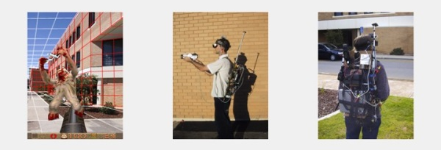
2000年：移动增强现实——第一款AR游戏
在2000年，来自 University of South Australia 的 Bruce Thomas, 开发了一个 ARQuake 的项目，将AR带到了室外的真实场景。左侧的图中可以看到，在真实的环境中，会跑出一些小怪，然后玩家来攻击。
Quake 是一款化石级别 FPS 第一人称射击游戏，最早发布于1996年，拥有大量的爱好者。其实作为一个玩家来说，时常也想，是不是在现实世界中玩一把会更刺激。
最早 Magic Leap 出的一个视频，其实也是在现实场景中进行一场战斗，包括 Hololens 的 demo 中也出现类似的游戏场景。不过要想玩这个游戏，还是真不是一件容易的事情。需要背上一台电脑，然后还有一大堆的辅助设备，着实费劲。

Slide 8
如何衡量AR设备
Time：处理时间，识别时间
Trust worthyness：投影光点密度，交互体验
Space：设备大小、重量等

Slide 9
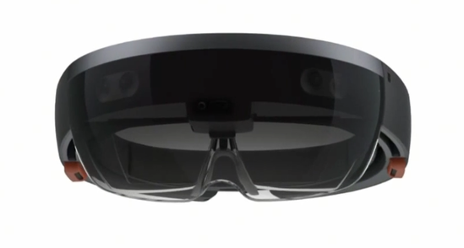
2001年：可扫万物的AR浏览器
2009年：平面媒体杂志首次应用 AR 技术
2012年：谷歌AR眼镜
这种增强现实的头戴式现实设备将智能手机的信息投射到用户眼前，通过该设备也可直接进行通信。当然，谷歌眼镜远没有成为增强现实技术的变革，但其重燃了公众对增强现实的兴趣。
2015年：现象级 AR 手游《Pokémon GO》
市场研究公司 App Annie 发布的数据显示，增强现实游戏《Pokémon GO》只用了63天，通过 iOS 和 Google Play 应用商店在全球就赚了5亿美元，成为史上赚钱速度最快的手游。《Pokémon GO》日前也在苹果发布会上宣布，《Pokémon GO》下载量已超过5亿次，手环 Pokémon Go Plus 也将推出，届时用户不需掏出手机就能捕捉精灵。
同年（2015），微软发布了 AR 头戴显示器 Hololens，被誉为目前已发布的体验最好的 AR 设备。
它不仅仅是在现实世界铺陈数据，同样也在实时扫描现实世界。

Slide 10
AR技术的主要特点
AR系统具有三个突出的特点：
1.真实世界和虚拟的信息集成
2.具有实时交互性
3.在三维尺度空间中增添定位虚拟物体
GRUCHU – Customer Interview Presentation

Slide 11
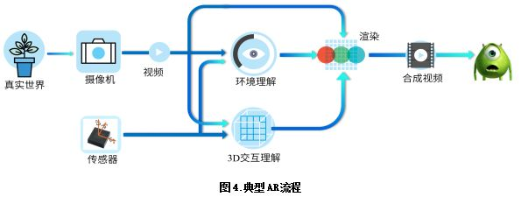
从真实世界出发，经过数字成像，然后系统通过影像数据和传感器数据一起对三维世界进行感知理解
一旦系统知道了要增强的内容和位置以后，就可以进行虚实结合，这个一般是通过渲染模块来完成。最后，合成的视频被传递到用户的视觉系统中，就达到了增强现实的效果。

Slide 12
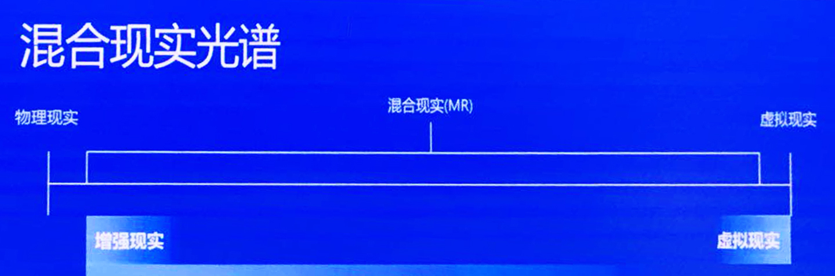
AR、VR与MR
AR，即Augmented Reality，增强现实。
VR，即Virtual Reality，虚拟现实。
MR，即Mixed Reality，混合现实。
同沉浸式的虚拟现实（VR）相比 ,增强现实不但应用的场合广泛,而且更加安全,因为增强现实系统可以让用户在看到虚拟物体的同时 , 仍能看到真实的场景,即使在停电和设备故障等情况下,也能保证用户的安全。
GRUCHU – Customer Interview Presentation

Slide 13
AR技术的应用领域和发展
主要应用的领域：
创作与设计，组装与制造，教育与培训，沟通与协助，娱乐与互动
由于增强现实系统既有虚拟的成分，同时也有现实世界的真实环境，使得增强现实系统成为除了现实世界之外的最有沉浸感的环境。增强现实系统将成为一种新型的媒介，逐渐深入到从医学到军事等各个领域。
GRUCHU – Customer Interview Presentation

Slide 14
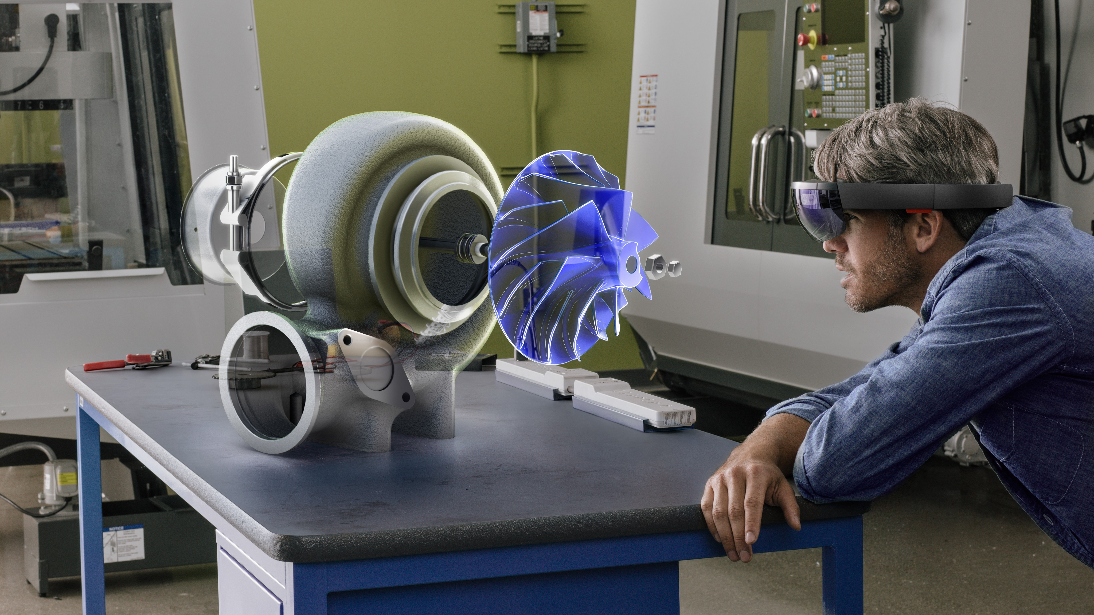
Microsoft HoloLens 是微软首个不受线缆限制的全息计算机设备，能让用户与数字内容交互，并与周围真实环境中的全息影像互动。

Slide 15
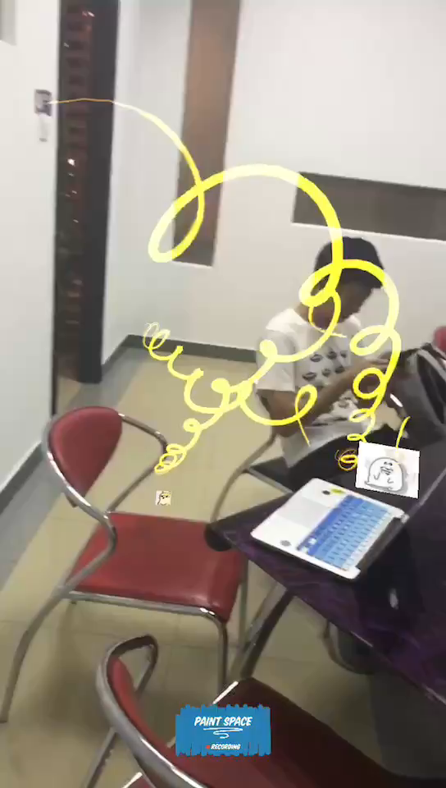
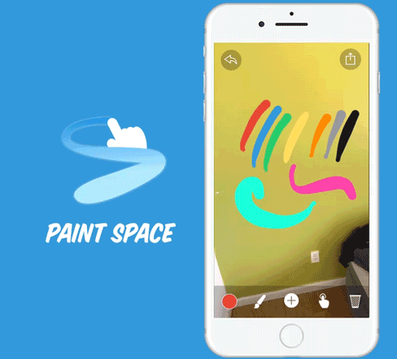
AR创造性应用Paint Space，让用户在半空中绘画
Paint Space是一款移动端的AR创造性应用，能够让用户在半空中绘画、将图片和视频悬挂起来。

Slide 16
AR技术的应用领域和发展
未来发展：
增强现实技术必然会在不远的未来给我们的生活带来巨大的影响，这种影响将是深刻的，却有可能是潜移默化的。目前，增强现实技术已经在一些相对前卫的生活领域出现，其中包括楼盘销售的网络展示，以及一些特殊的教学领域，如医学等。
GRUCHU – Customer Interview Presentation

Slide 17
THANKS!
GRUCHU – Customer Interview Presentation

